Slide 1
ProQuest 文学语言学数据库
Jim.wang@proquest.com
2019

Slide 2
讲座目的：
文学与语言学的知识架构
论文撰写中认识检索策略
信息的获取和处理的方法

Slide 3
讲座内容
资源介绍
检索功能
检索结果

Slide 4
知识发现的路径？及更多……

Slide 5
为什么要用数据库

Slide 6
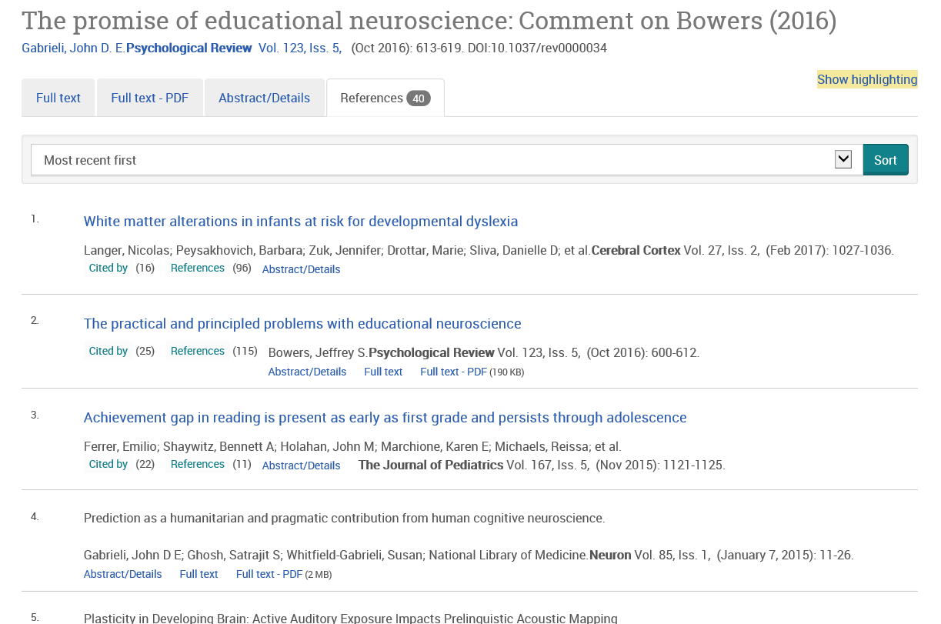
使用数据库目的？
获取权威文献

Slide 7
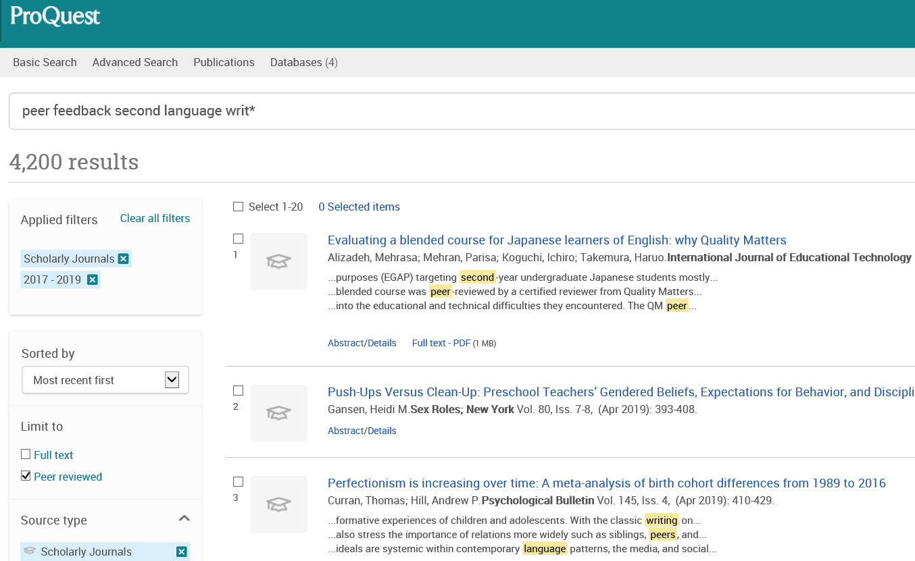
使用数据库目的？
获取全球最新研究课题

Slide 8
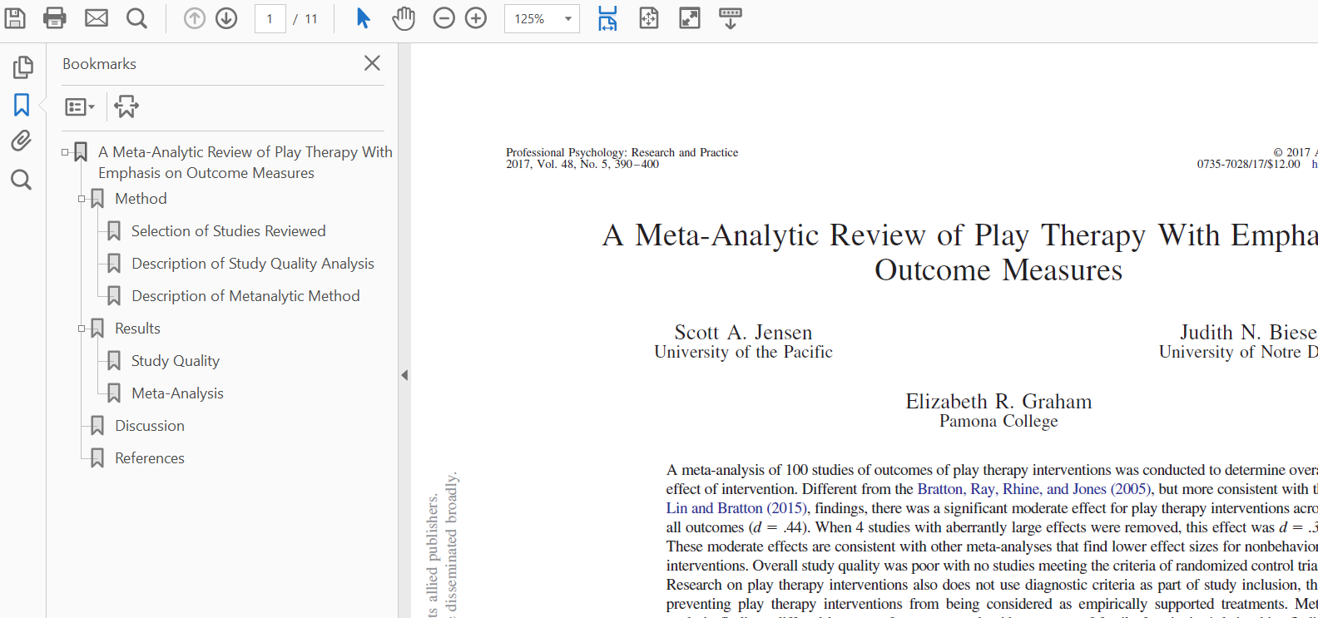
使用数据库目的？
了解期刊/论文的行文结构

Slide 9
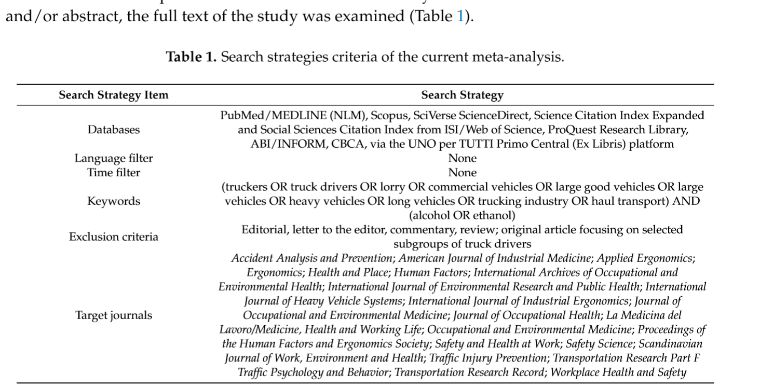
使用数据库目的？
例如节选文章： Patterns of Harmful Alcohol Consumption among Truck Drivers: Implications for Occupational Health and Work Safety from a Systematic Review and Meta-Analysis
Bragazzi, Nicola Luigi; Dini, 等. International Journal of Environmental Research and Public Health; Basel Vol. 15, Iss. 6, (Jun 2018): 1121.
数据库作为研究工具

Slide 10
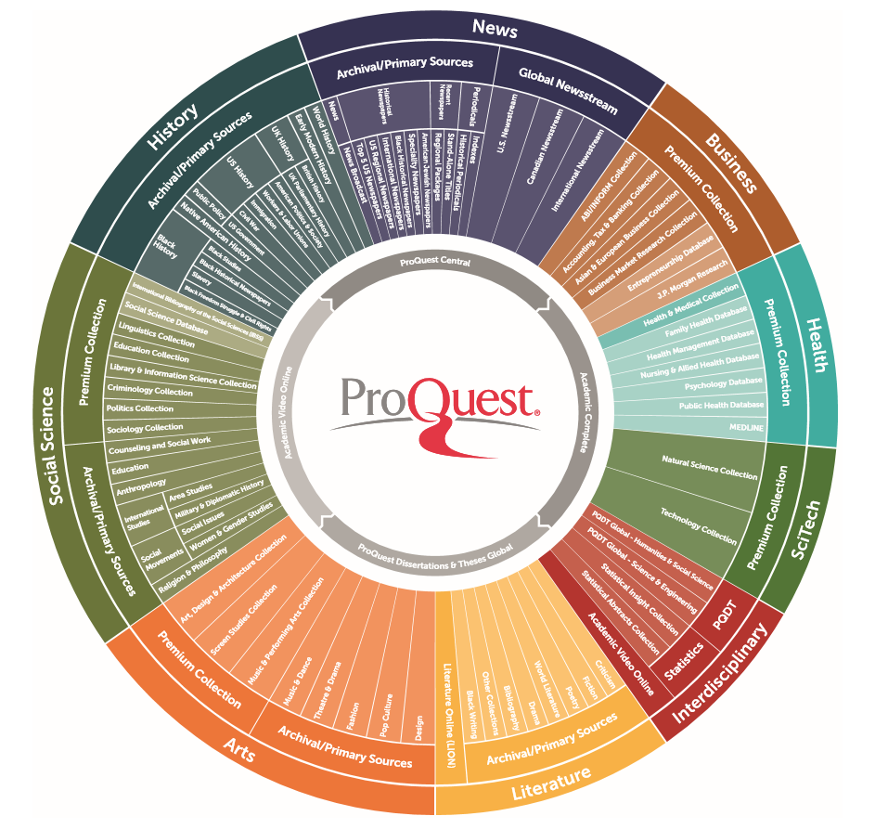
ProQuest公司，起源于1938年由Eugene B. Power创立的University Microfilms (UMI) ，公司为全球大学、政府机构、公共图书馆、商业客户提供增值信息服务，例如ProQuest系列学术数据库、Dialog、Ebook Central、RefWorks、Pivot、Chadwyck-Healey、UMI、eLibrary、SIRS、CultureGrams，以及Ex Libris系列图书馆管理系统等。
提供全学科内容解决方案！

Slide 11
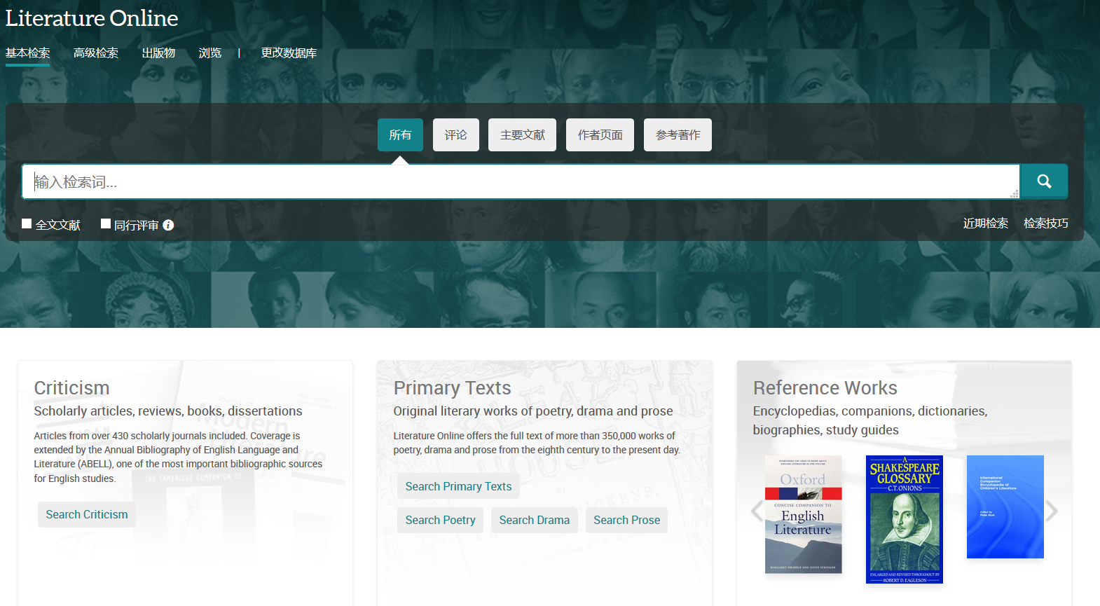
LION 内容
430多种文学与语言学期刊
ABELL英语语言文学参考书目年鉴
公元8世纪-21世纪超35万部诗歌、小说、戏剧作品
230 KnowledgeNotes™ Student Guides ‎
301卷Cambridge Companion
8卷Routledge Companion
38卷New Essays on the American Novel
‎Concise Oxford English Dictionary等词典及系列文学百科/工具书等

Slide 12
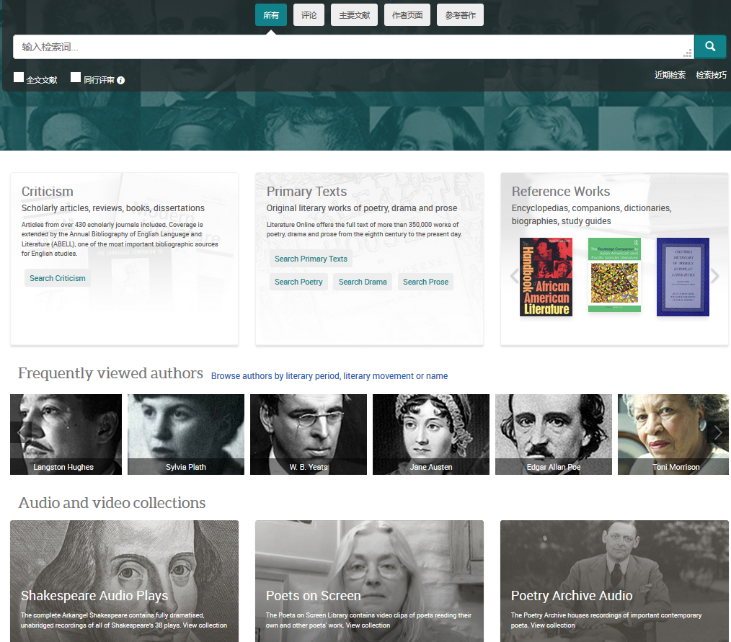
LION 内容
26,000多为作家/作者索引
Shakespeare广播剧
诗人诵诗等

Slide 13
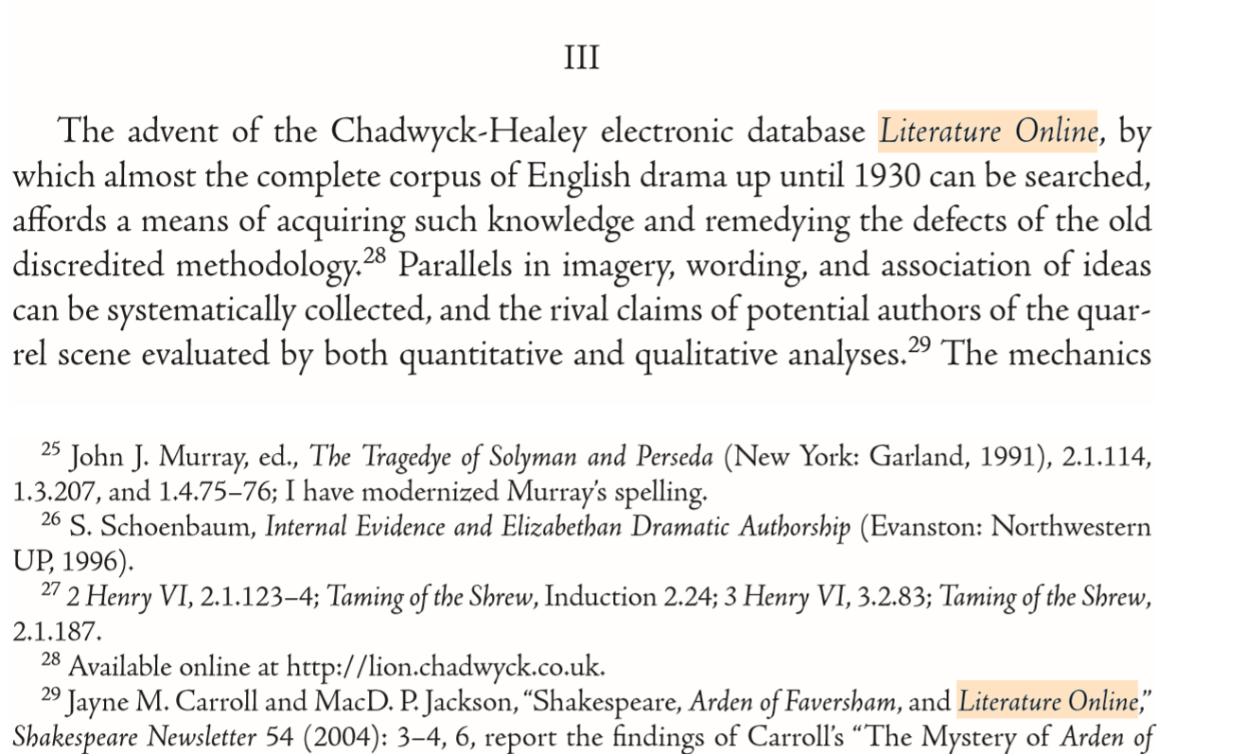
LION利用举例
文章节选： Shakespeare and the Quarrel Scene in Arden of Faversham
Shakespeare Quarterly; Washington Vol. 57, Iss. 3, (Fall 2006): 249-293. DOI:10.1353/shq.2006.0073
MACDONALD P. JACKSON ， a New Zealand scholar of English literature. Most of his work is on English Renaissance drama; he specializes in authorship attribution. He is also internationally recognized for his work on Shakespeare's texts.^{[1][2]}

Slide 14
讲座内容
资源介绍
检索功能
检索结果

Slide 15
ProQuest平台检索功能
1.ProQuest检索平台
2.检索策略、检索举例：基本检索、高级检索、基于文献拓展、检索定题、早期变形词
3. 浏览
4. 出版物

Slide 16
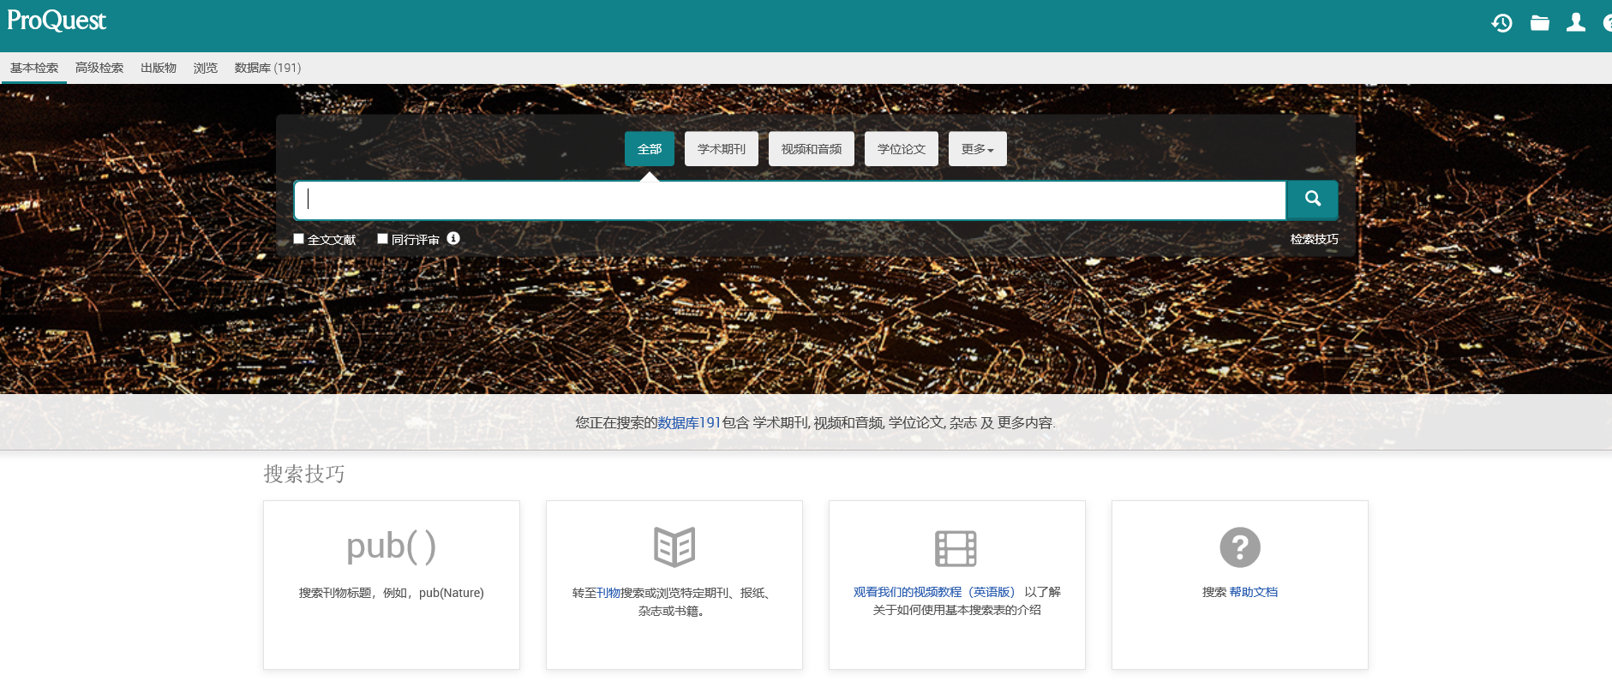
1. ProQuest平台访问2.0
访问站点： https://search.proquest.com

Slide 17
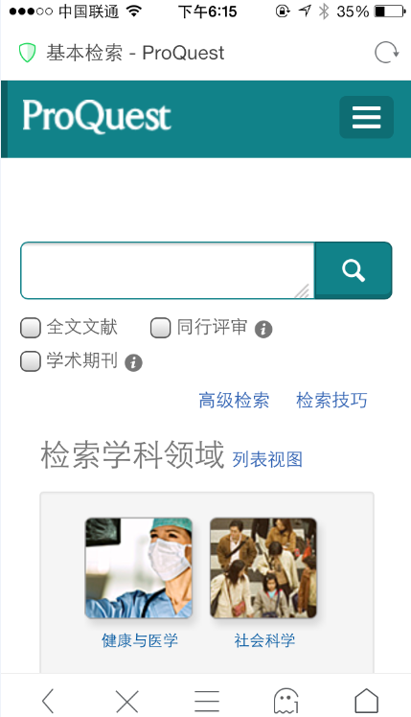
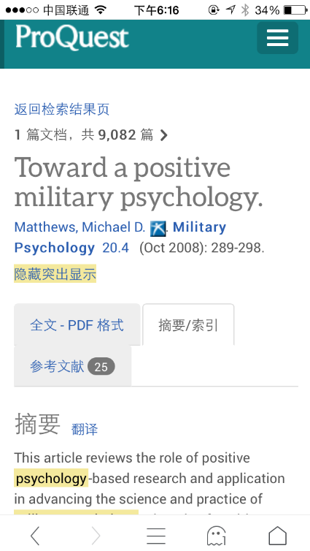
访问设备、远程访问2.0
支持计算机和移动设备访问
访问采用IP控制，远程访问需要借助VPN实现

Slide 18
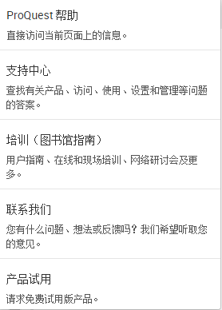
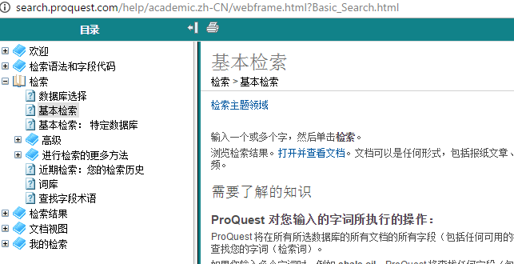
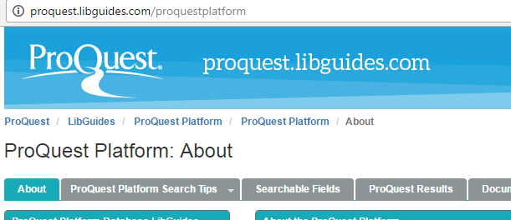
使用指南与帮助

Slide 19
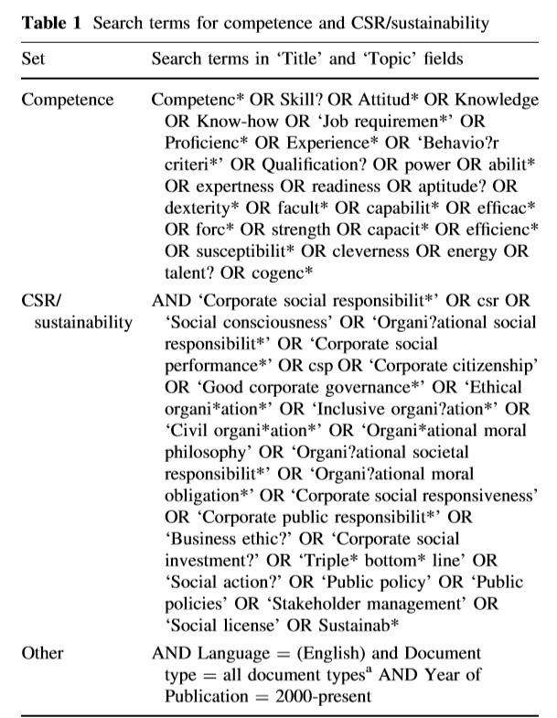
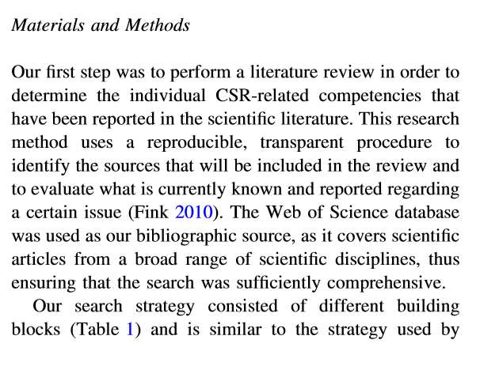
2-1 检索策略 – 目的
例如节选文章Individual Competencies for Corporate Social Responsibility: A Literature and Practice Perspective
Osagie, E R; Wesselink, R; Blok, V; Lans, T; Mulder, M.
目的：获取全面且准确的信息

Slide 20
检索策略实现的方式：检索三要素
检索词
算符
字段
检索策略构成三要素
词+算符+字段
三个要素影响检准和检全
算符、字段可在线获取
ProQuest平台上有众多数据库，各数据库的检索字段有可能不同
检索词

Slide 21
2.2 基本检索 – 全面获取
从一个课题认识检索： Servant in the Eighteenth Century Novel
常见检索方法： Servant in the Eighteenth Century Novel
Servant in the Eighteenth Century Novel

Slide 22
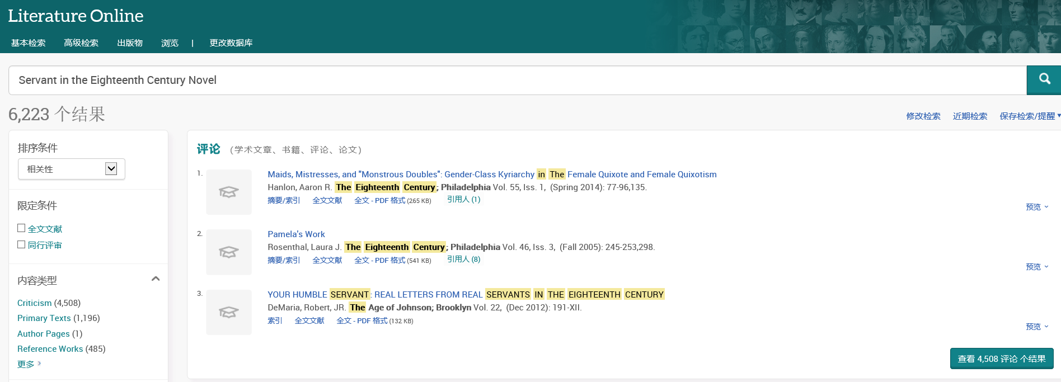
6个单词的逻辑与
词的拓展：检索结果、综述/系统性分析文献等
准确性？全面性？

Slide 23
基本检索 – 全面且准确获取
从一个课题认识检索： Servant in the Eighteenth Century Novel
课题解析，修改策略
servant* or maid* or manservant*
and "18th century" or "Eighteenth Century" or 1700s
and Novel or fiction or literature
(servant* or maid* or manservant*) and ("18th century" or "Eighteenth Century" or 1700s) and (Novel or fiction or literature)

Slide 24
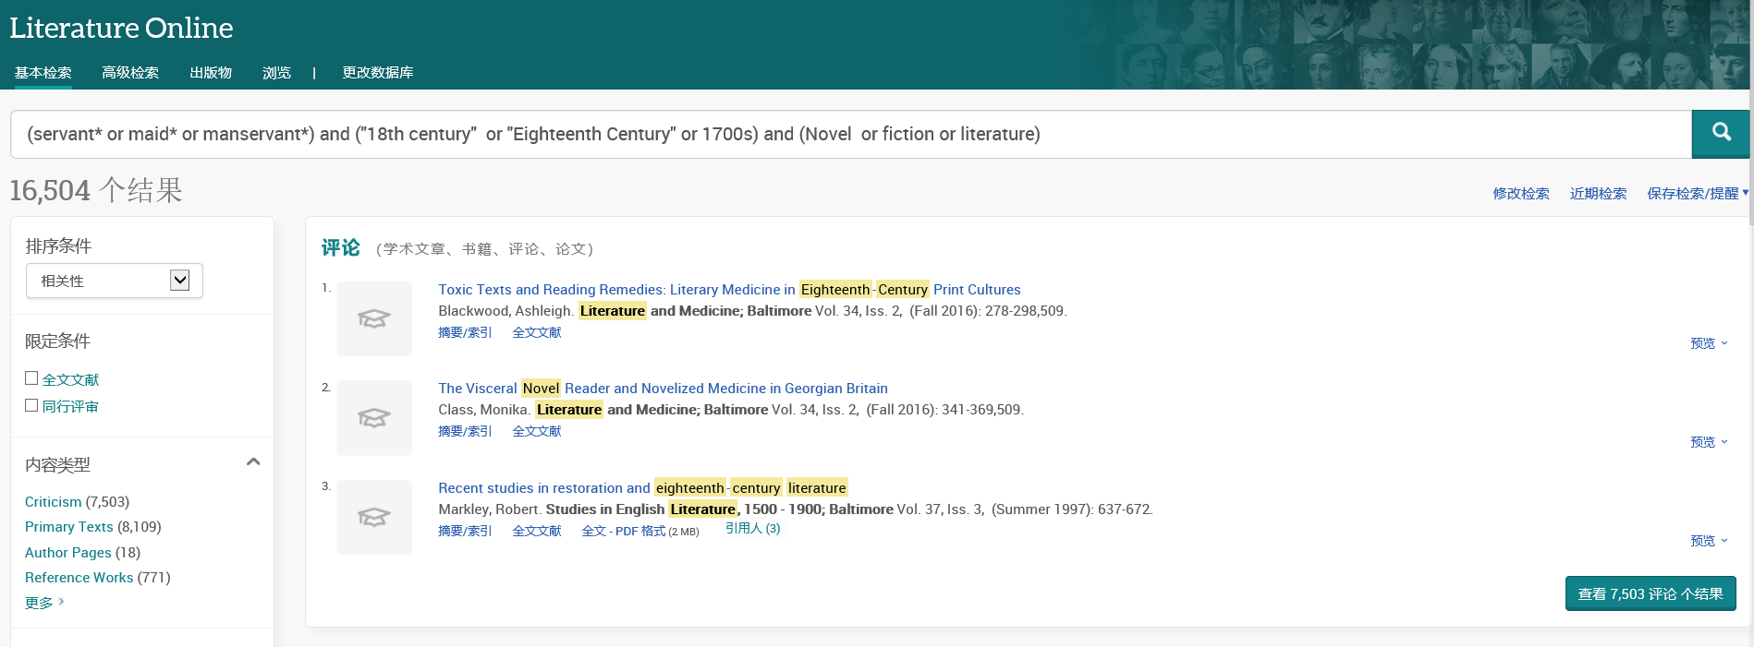
全面和准确！如何提升准确

Slide 25
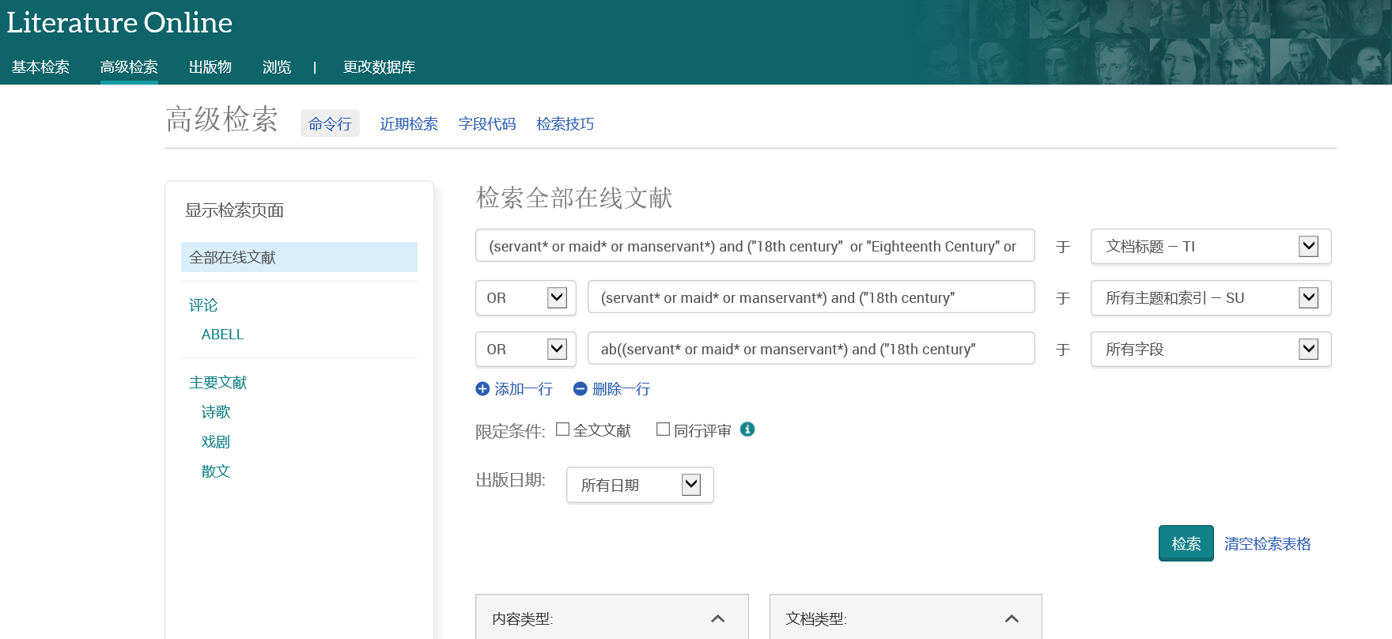
2.3 高级检索 – 准确获取
定义字段
通常综述/系统性分析对应标题、文摘；下拉菜单没有文摘字段，可以直接检索AB( )

Slide 26
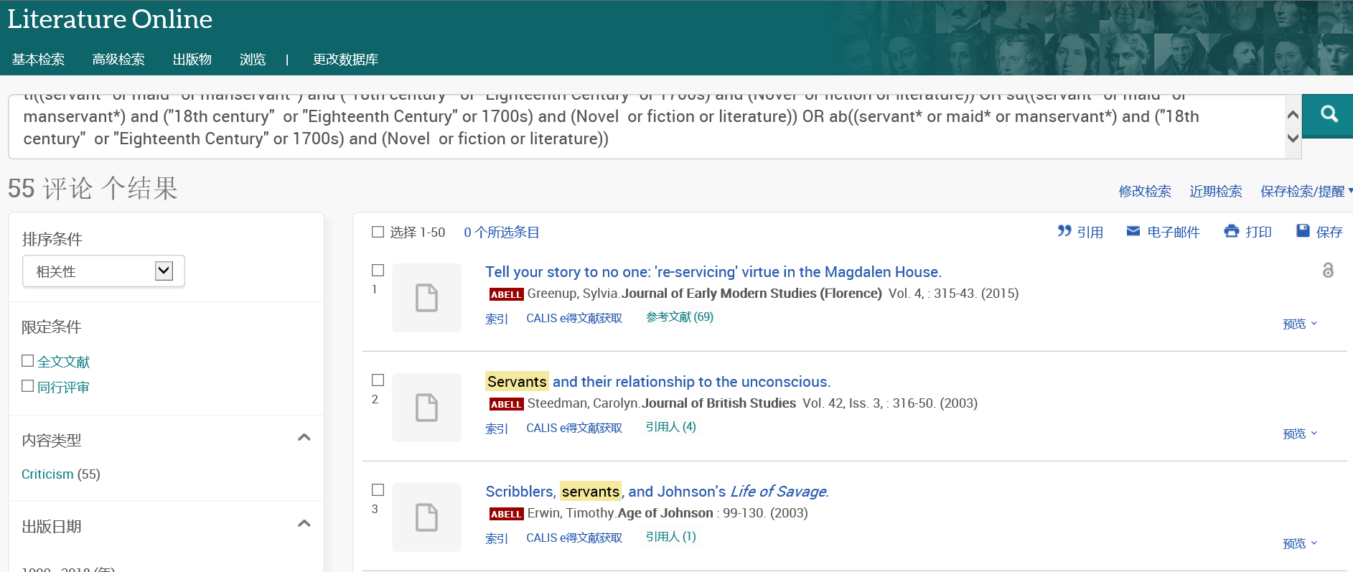

Slide 27
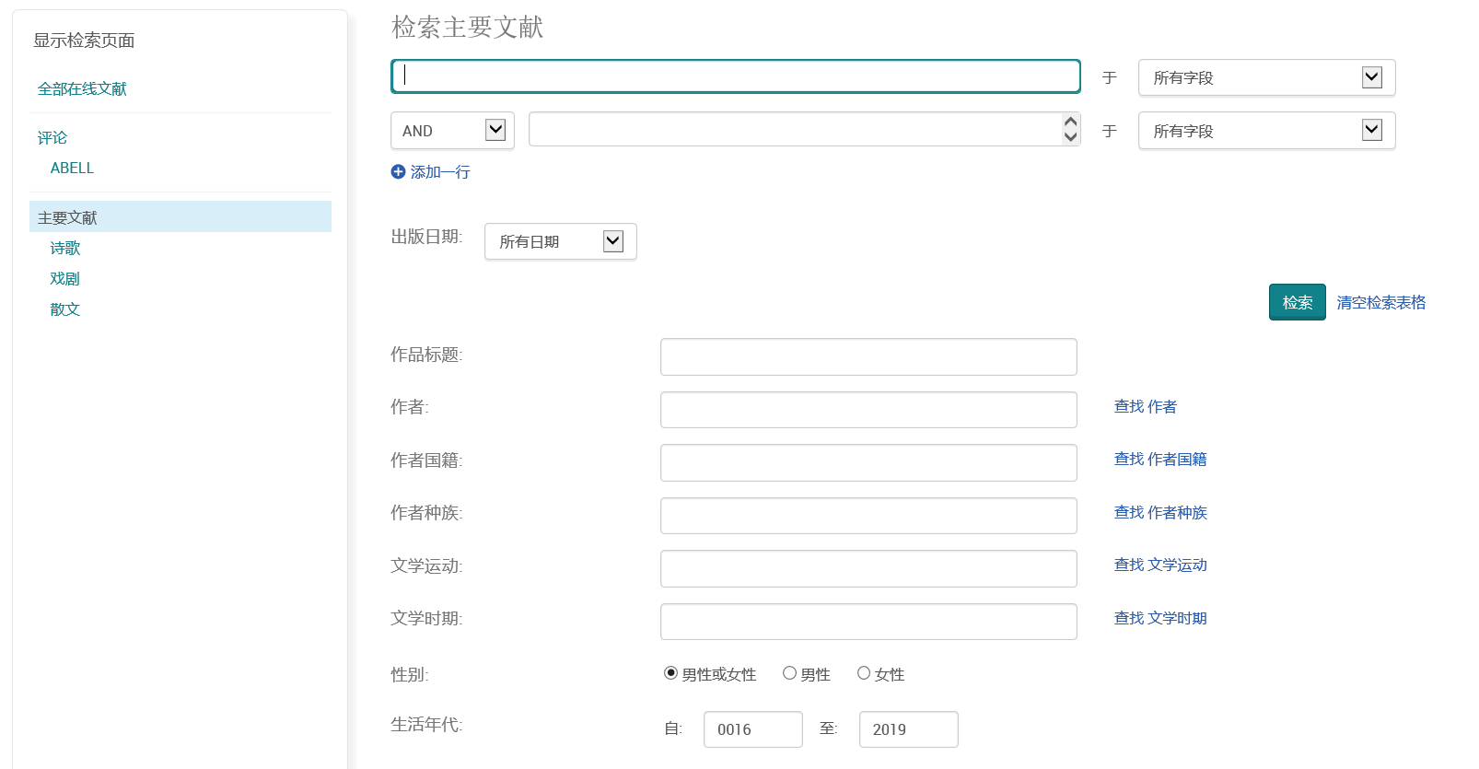
LION(文学作品）高级检索 – 准确获取

Slide 28
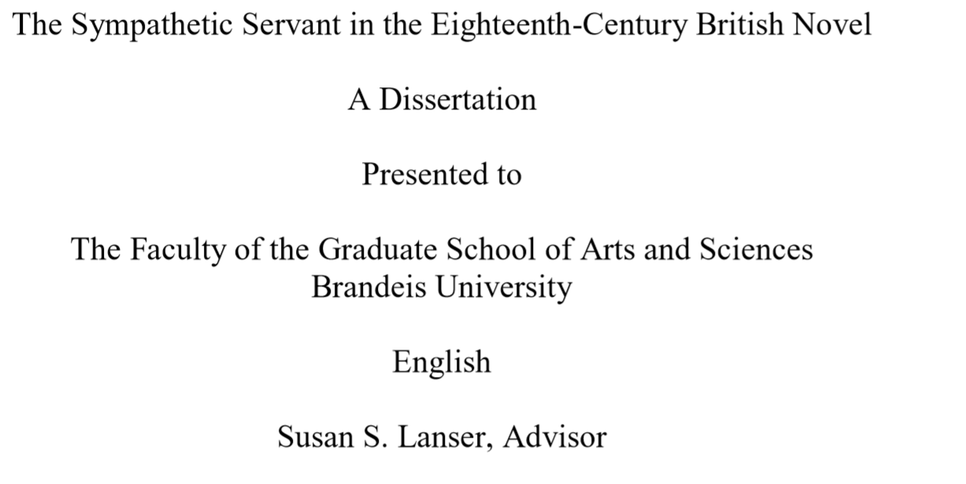
2.4 准确获取 – 基于文献的拓展
从Brandeis University 的一篇最新博士论文（收录在PQDT中）出发
of the relationship between Arabella and her servant Lucy in Charlotte Lennox’s The Female Quixote (1752) to explore Lucy’s under-recognized role in Arabella’s cure from her preoccupation with French romances. My third chapter analyzes the friendship between Toby and his servant Trim in Laurence Sterne’s The Life and Opinions of Tristram Shandy (1759-67), a friendship that develops through the master-servant character of their relationship and that is represented as the ideal manner of inhabiting the fixed social roles of master and servant. My fourth chapter explores the way in which Ann Radcliffe’s The Mysteries of Udolpho (1794) devalues the sympathetic servant and instead values a servant whose service is transactional rather than affective. In my final chapter I examine how Maria Edgeworth’s Belinda (1801) and Jane Austen’s Mansfield Park (1814) displace the role of the sympathetic servant onto dependent, gentle-class characters. I end with a brief coda in which I consider how sympathetic service continues to be embodied by dependent, gentle-class characters in Charlotte Brontë’s Jane Eyre (1847) and Charles Dickens’ Little Dorrit (1855-7).
I begin with a chapter on Samuel Richardson’s Pamela (1740), arguing that the novel
presents Pamela as a moral philosopher and models a community in which social relations are
structured around reciprocal sympathetic service. In my second chapter, I turn to a consideration

Slide 29
准确获取 – 在LION中检索原作品

Slide 30
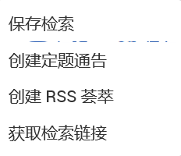
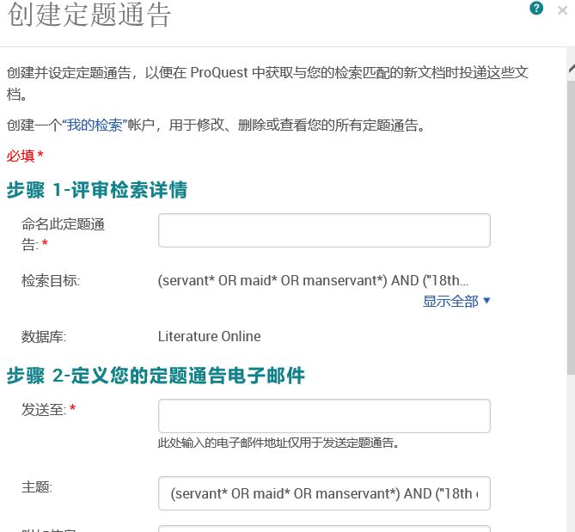
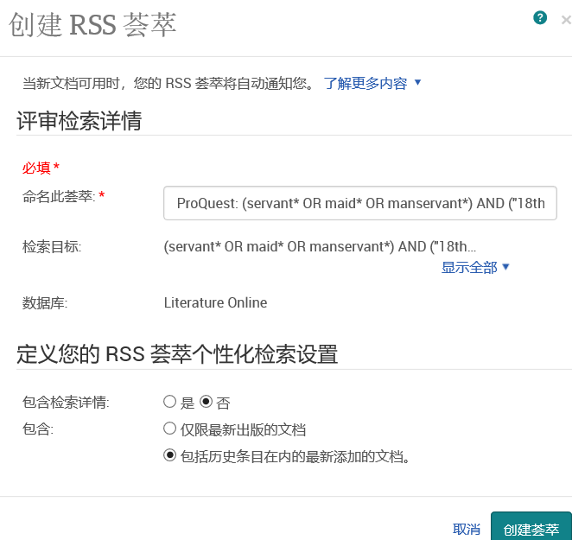
2.5 检索定题 – 自动推送
电邮/RSS推送

Slide 31
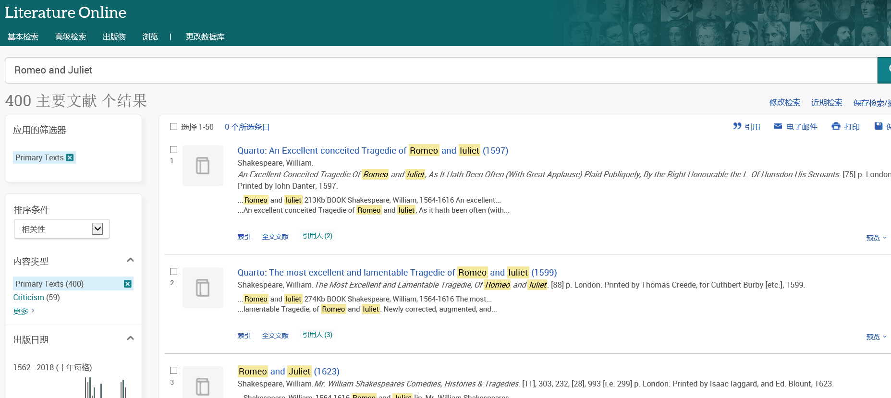
2.6 早期变形词自动匹配

Slide 32
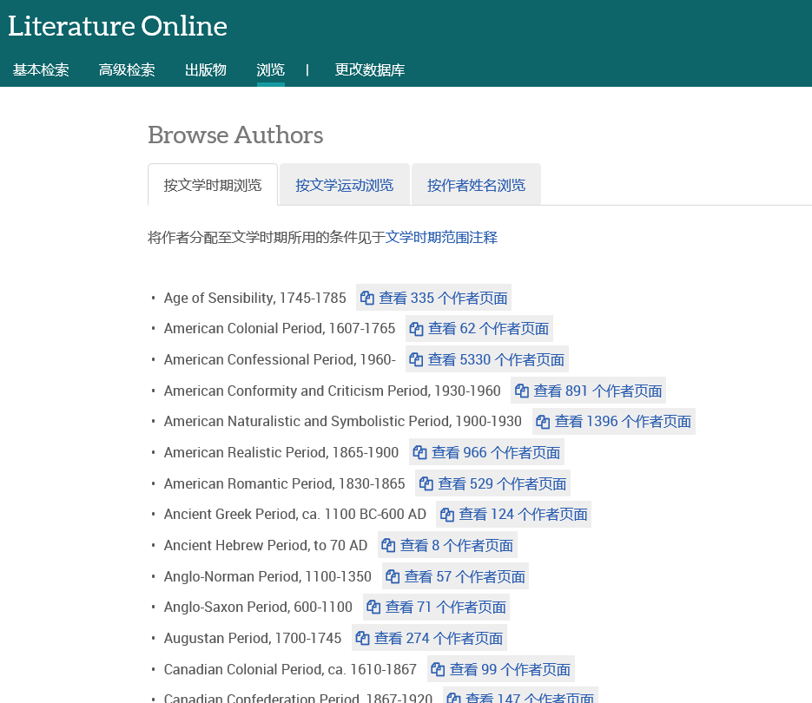
3 浏览（作家/作者）

Slide 33
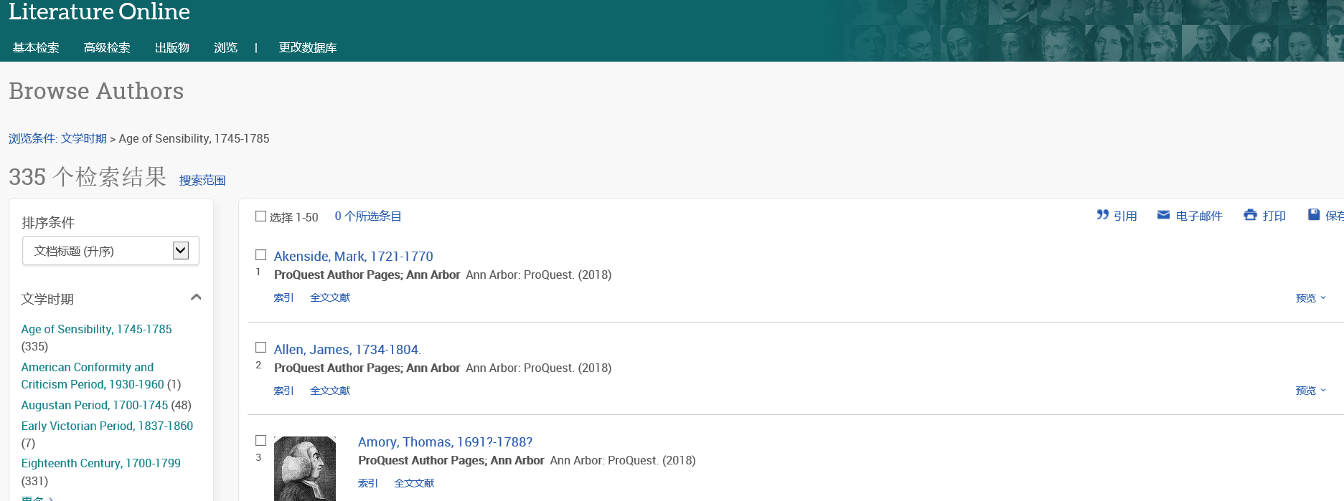
例：文学时期 Age of Sensibility, 1745-1785

Slide 34
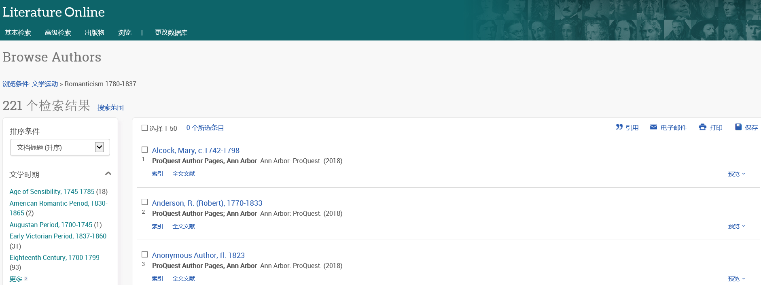
例：文学运动 Romanticism 1780-1837

Slide 35
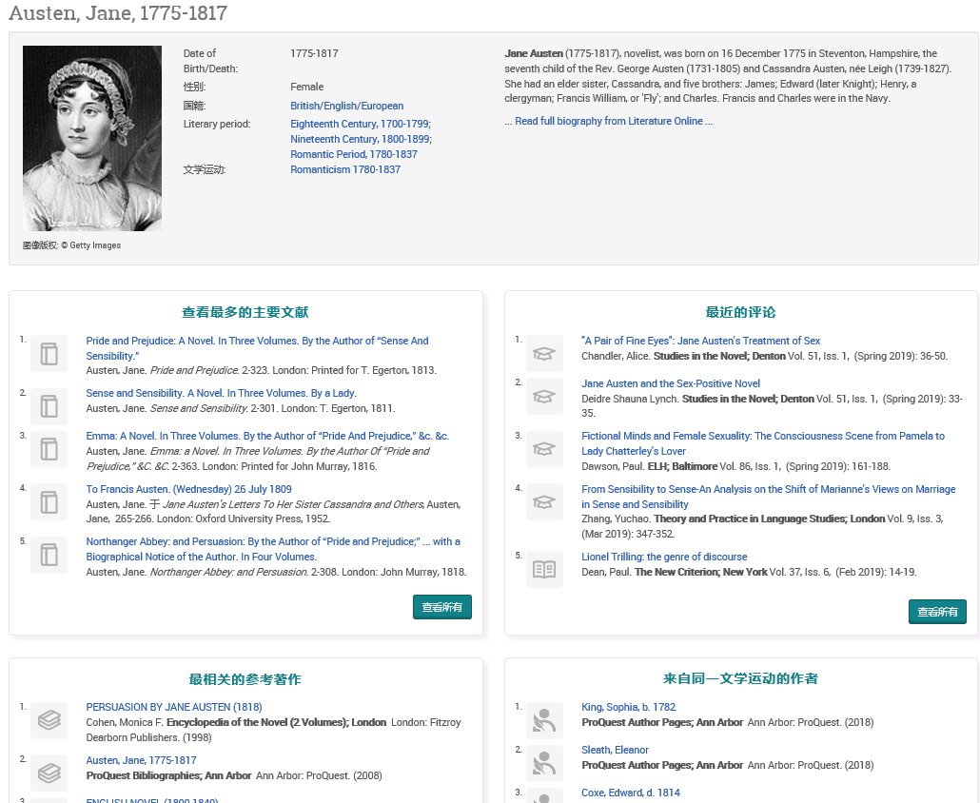
例：Austen, Jane, 1775-1817
作家介绍
作品
期刊文章
参考工具
相关作家

Slide 36
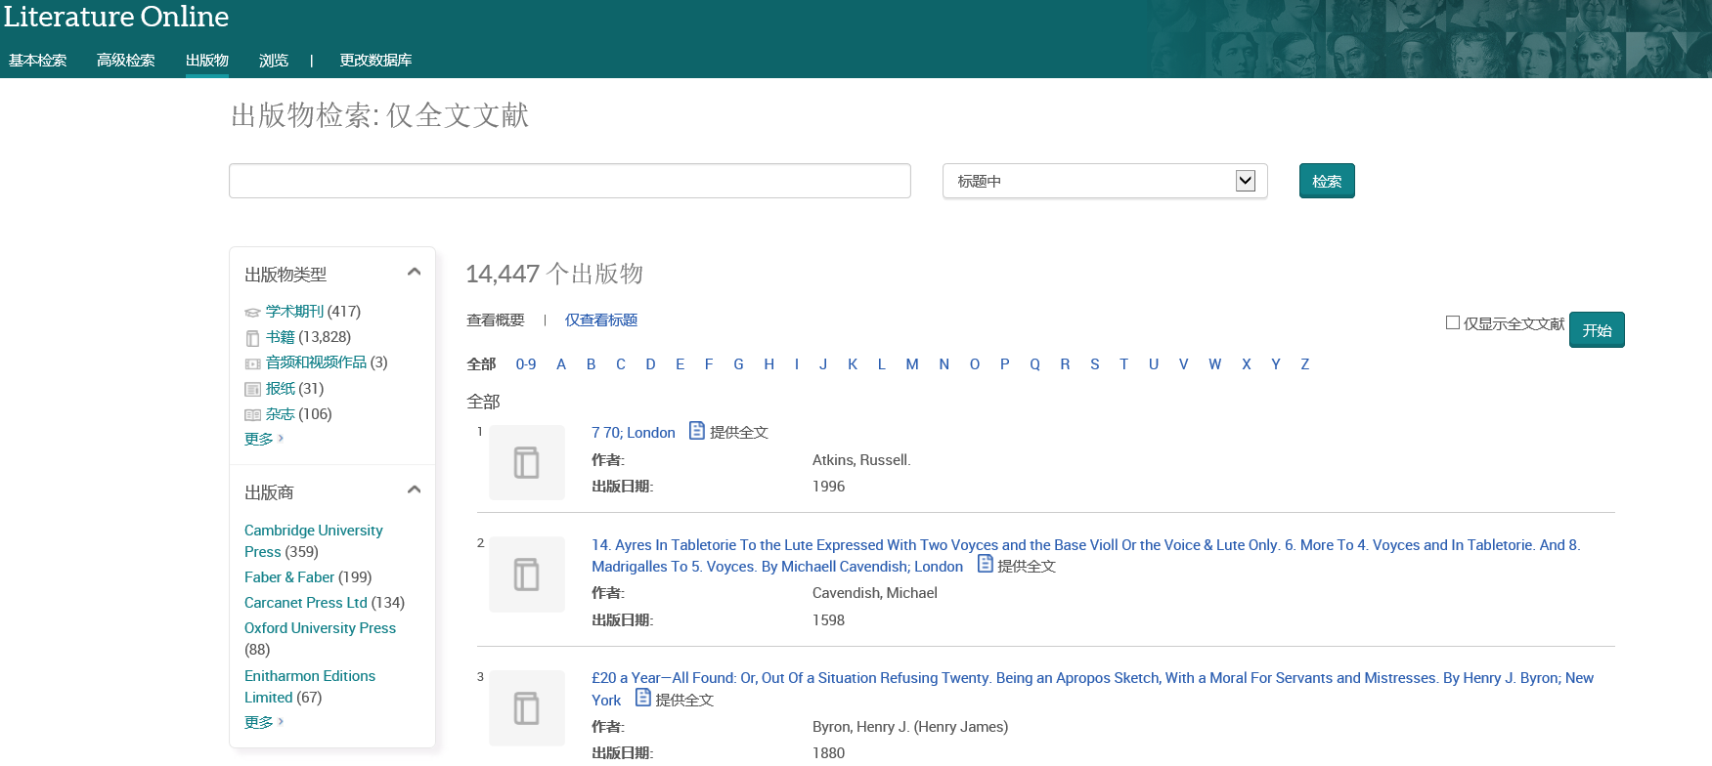
4 出版物
KnowledgeNotes™ Student Guides

Slide 37
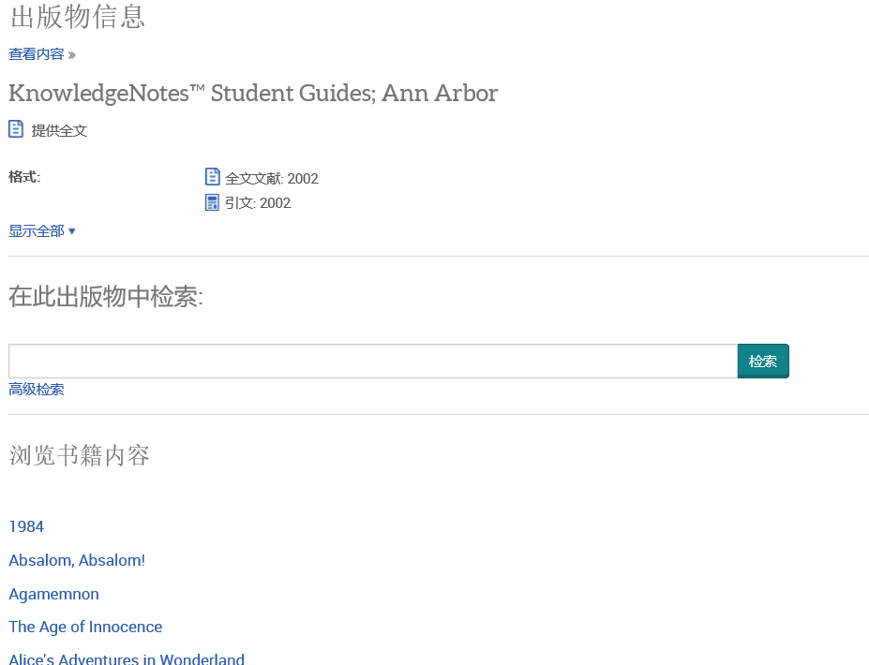
Things Fall Apart

Slide 38
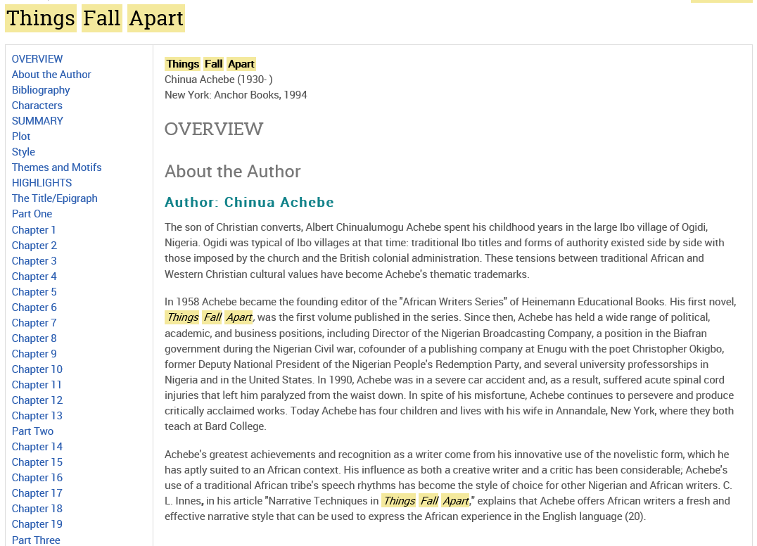
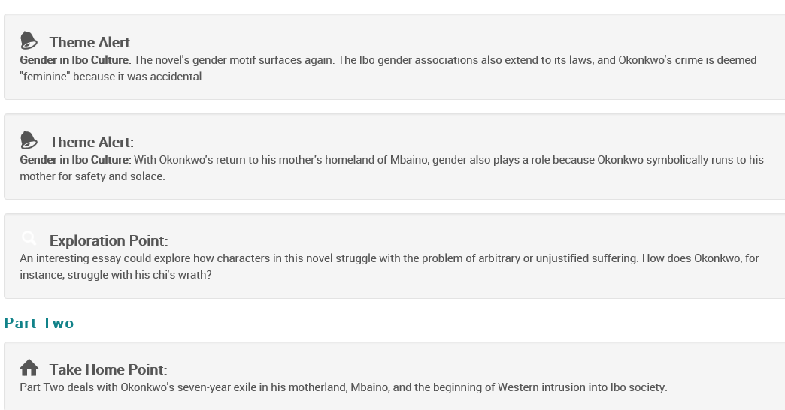

Slide 39
讲座内容
资源介绍
检索功能
检索结果

Slide 40
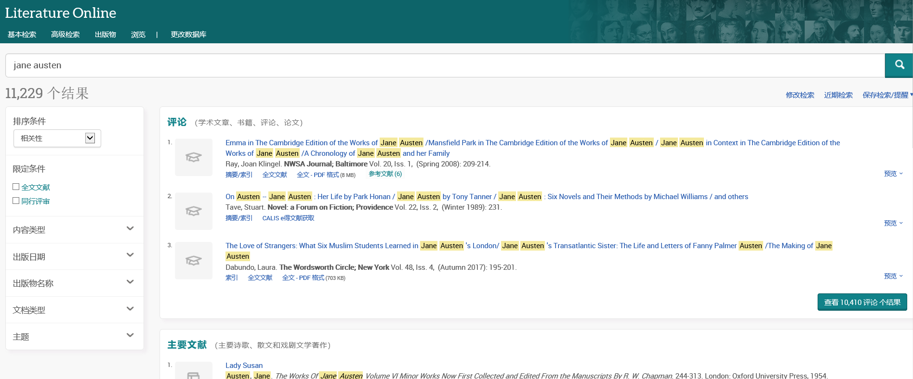
1. 检索结果 - 多类型学术信息
评论（期刊文章）
主要文献（文学作品）
作者
参考著作（参考工具）

Slide 41
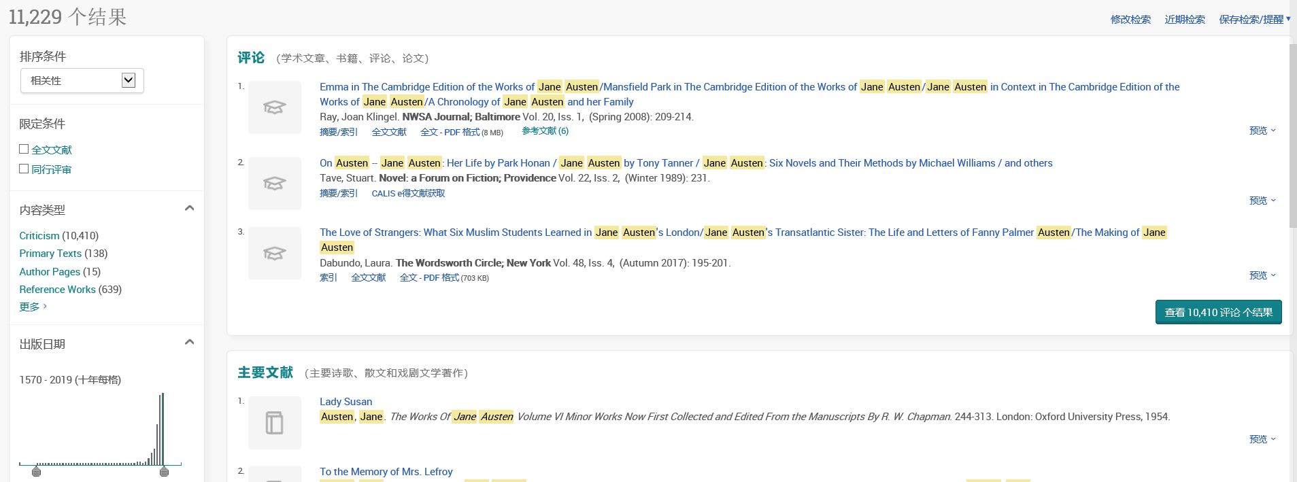
2. 检索结果 – 在线浏览
文学作品和文学参考均提供全文。期刊文章部分全文，文摘/索引，全文/全文定位链接，引用，参考文献（检索结果存在差异）

Slide 42
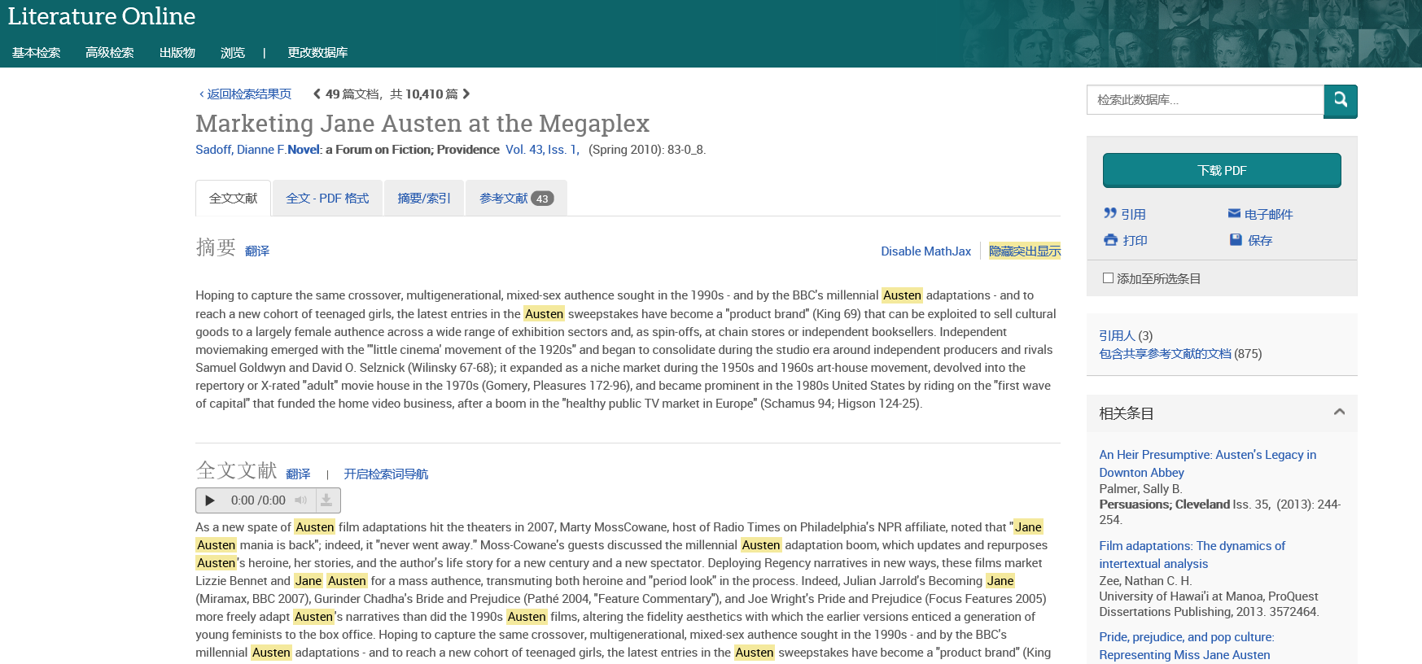
3. 检索结果 - 文章页
相关性文献

Slide 43
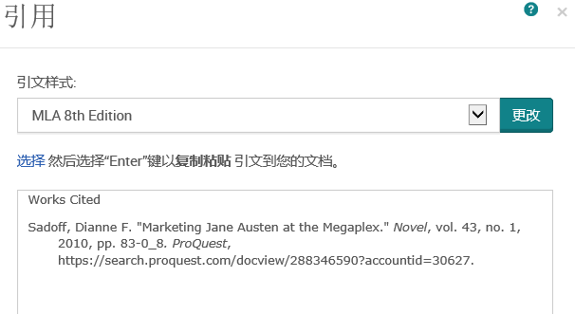
检索结果 - 文章页
单个文献处理
翻译与收听

Slide 44
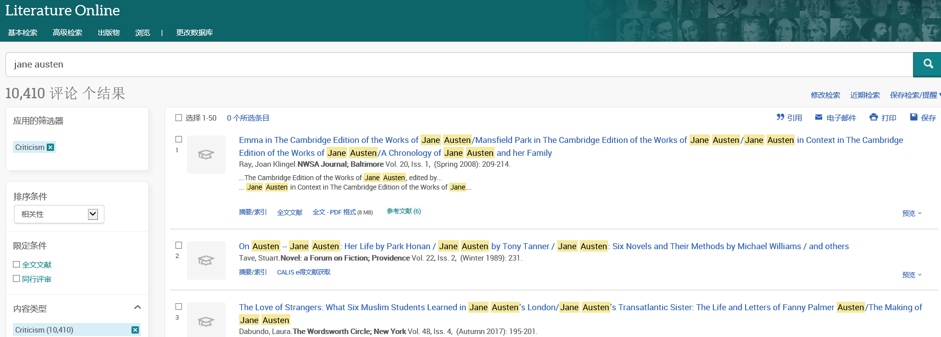
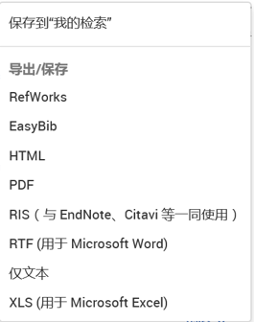
4. 文献处理
可批量生成格式引文，
电邮，打印，导出，保存

Slide 45
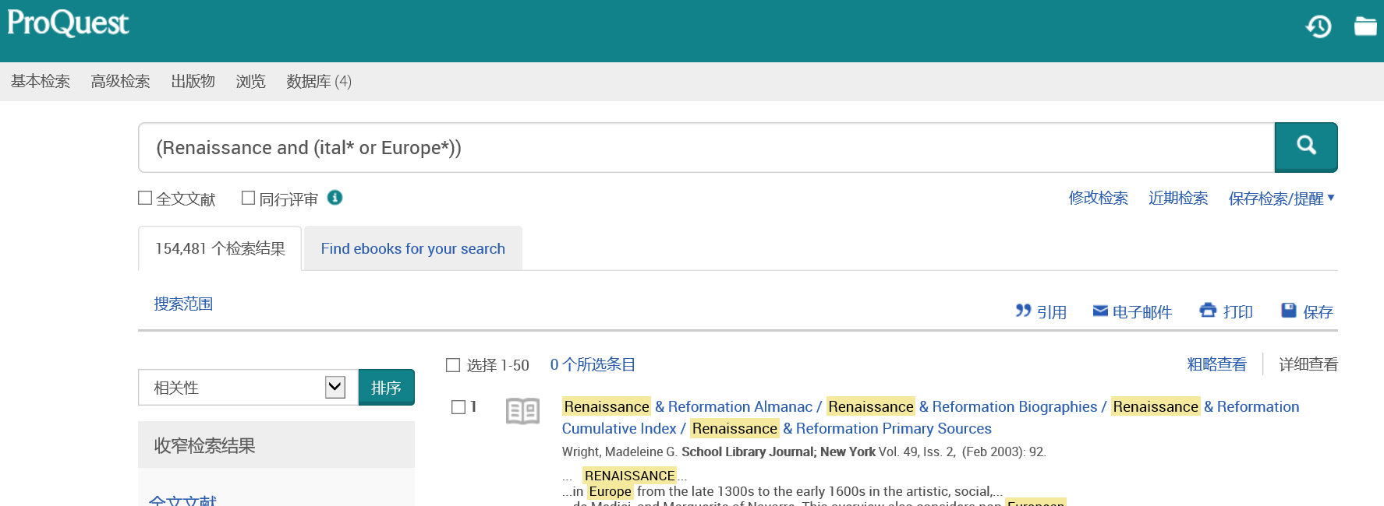
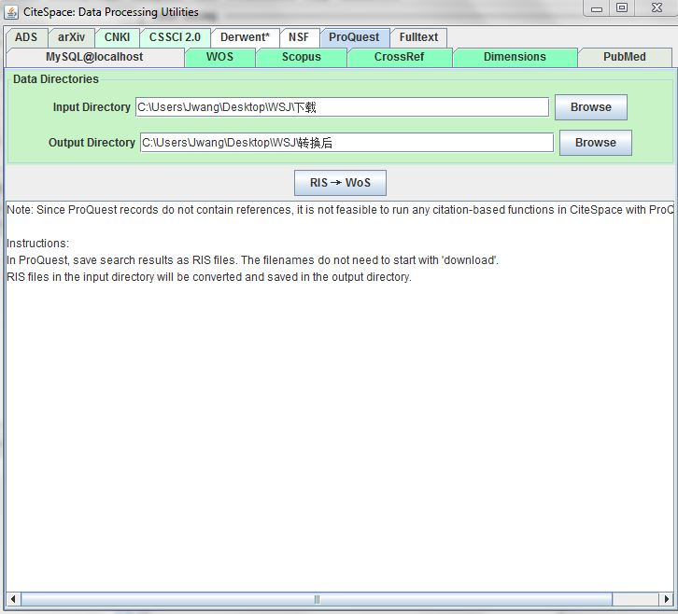
5. 可视化分析工具兼容

Slide 46
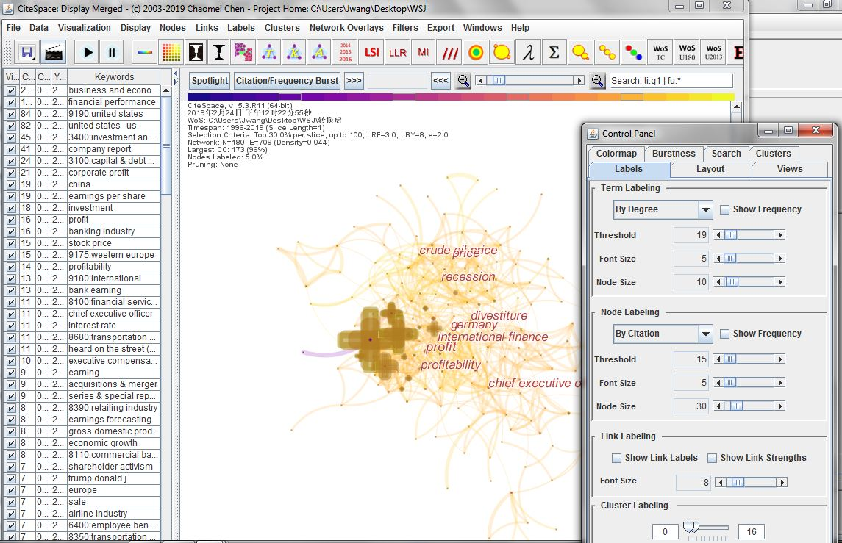

Slide 47
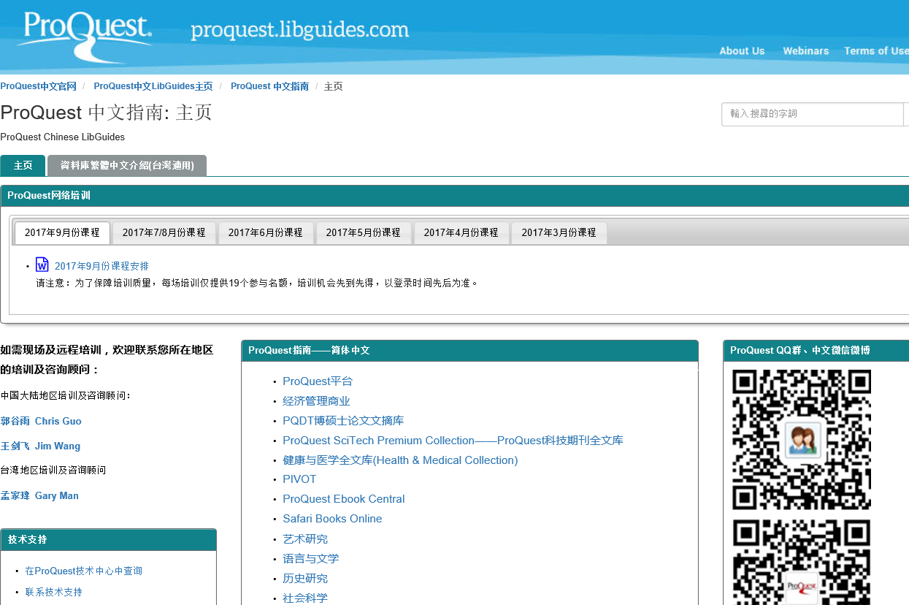
ProQuest 在线讲座与数据库资料
http://china.pq.libguides.com/home

Slide 48
获取ProQuest更多资讯
ProQuest培训视频
腾讯视频搜索ProQuest
ProQuest QQ群
230312268
ProQuest 官方微信
ProQuest
ProQuest 官方微博
ProQuest-China
数据库使用英文指南： LibGuide: http://proquest.libguides.com

Slide 49
王剑飞
ProQuest培训及咨询顾问
jim.wang@proquest.com

